Slide 1

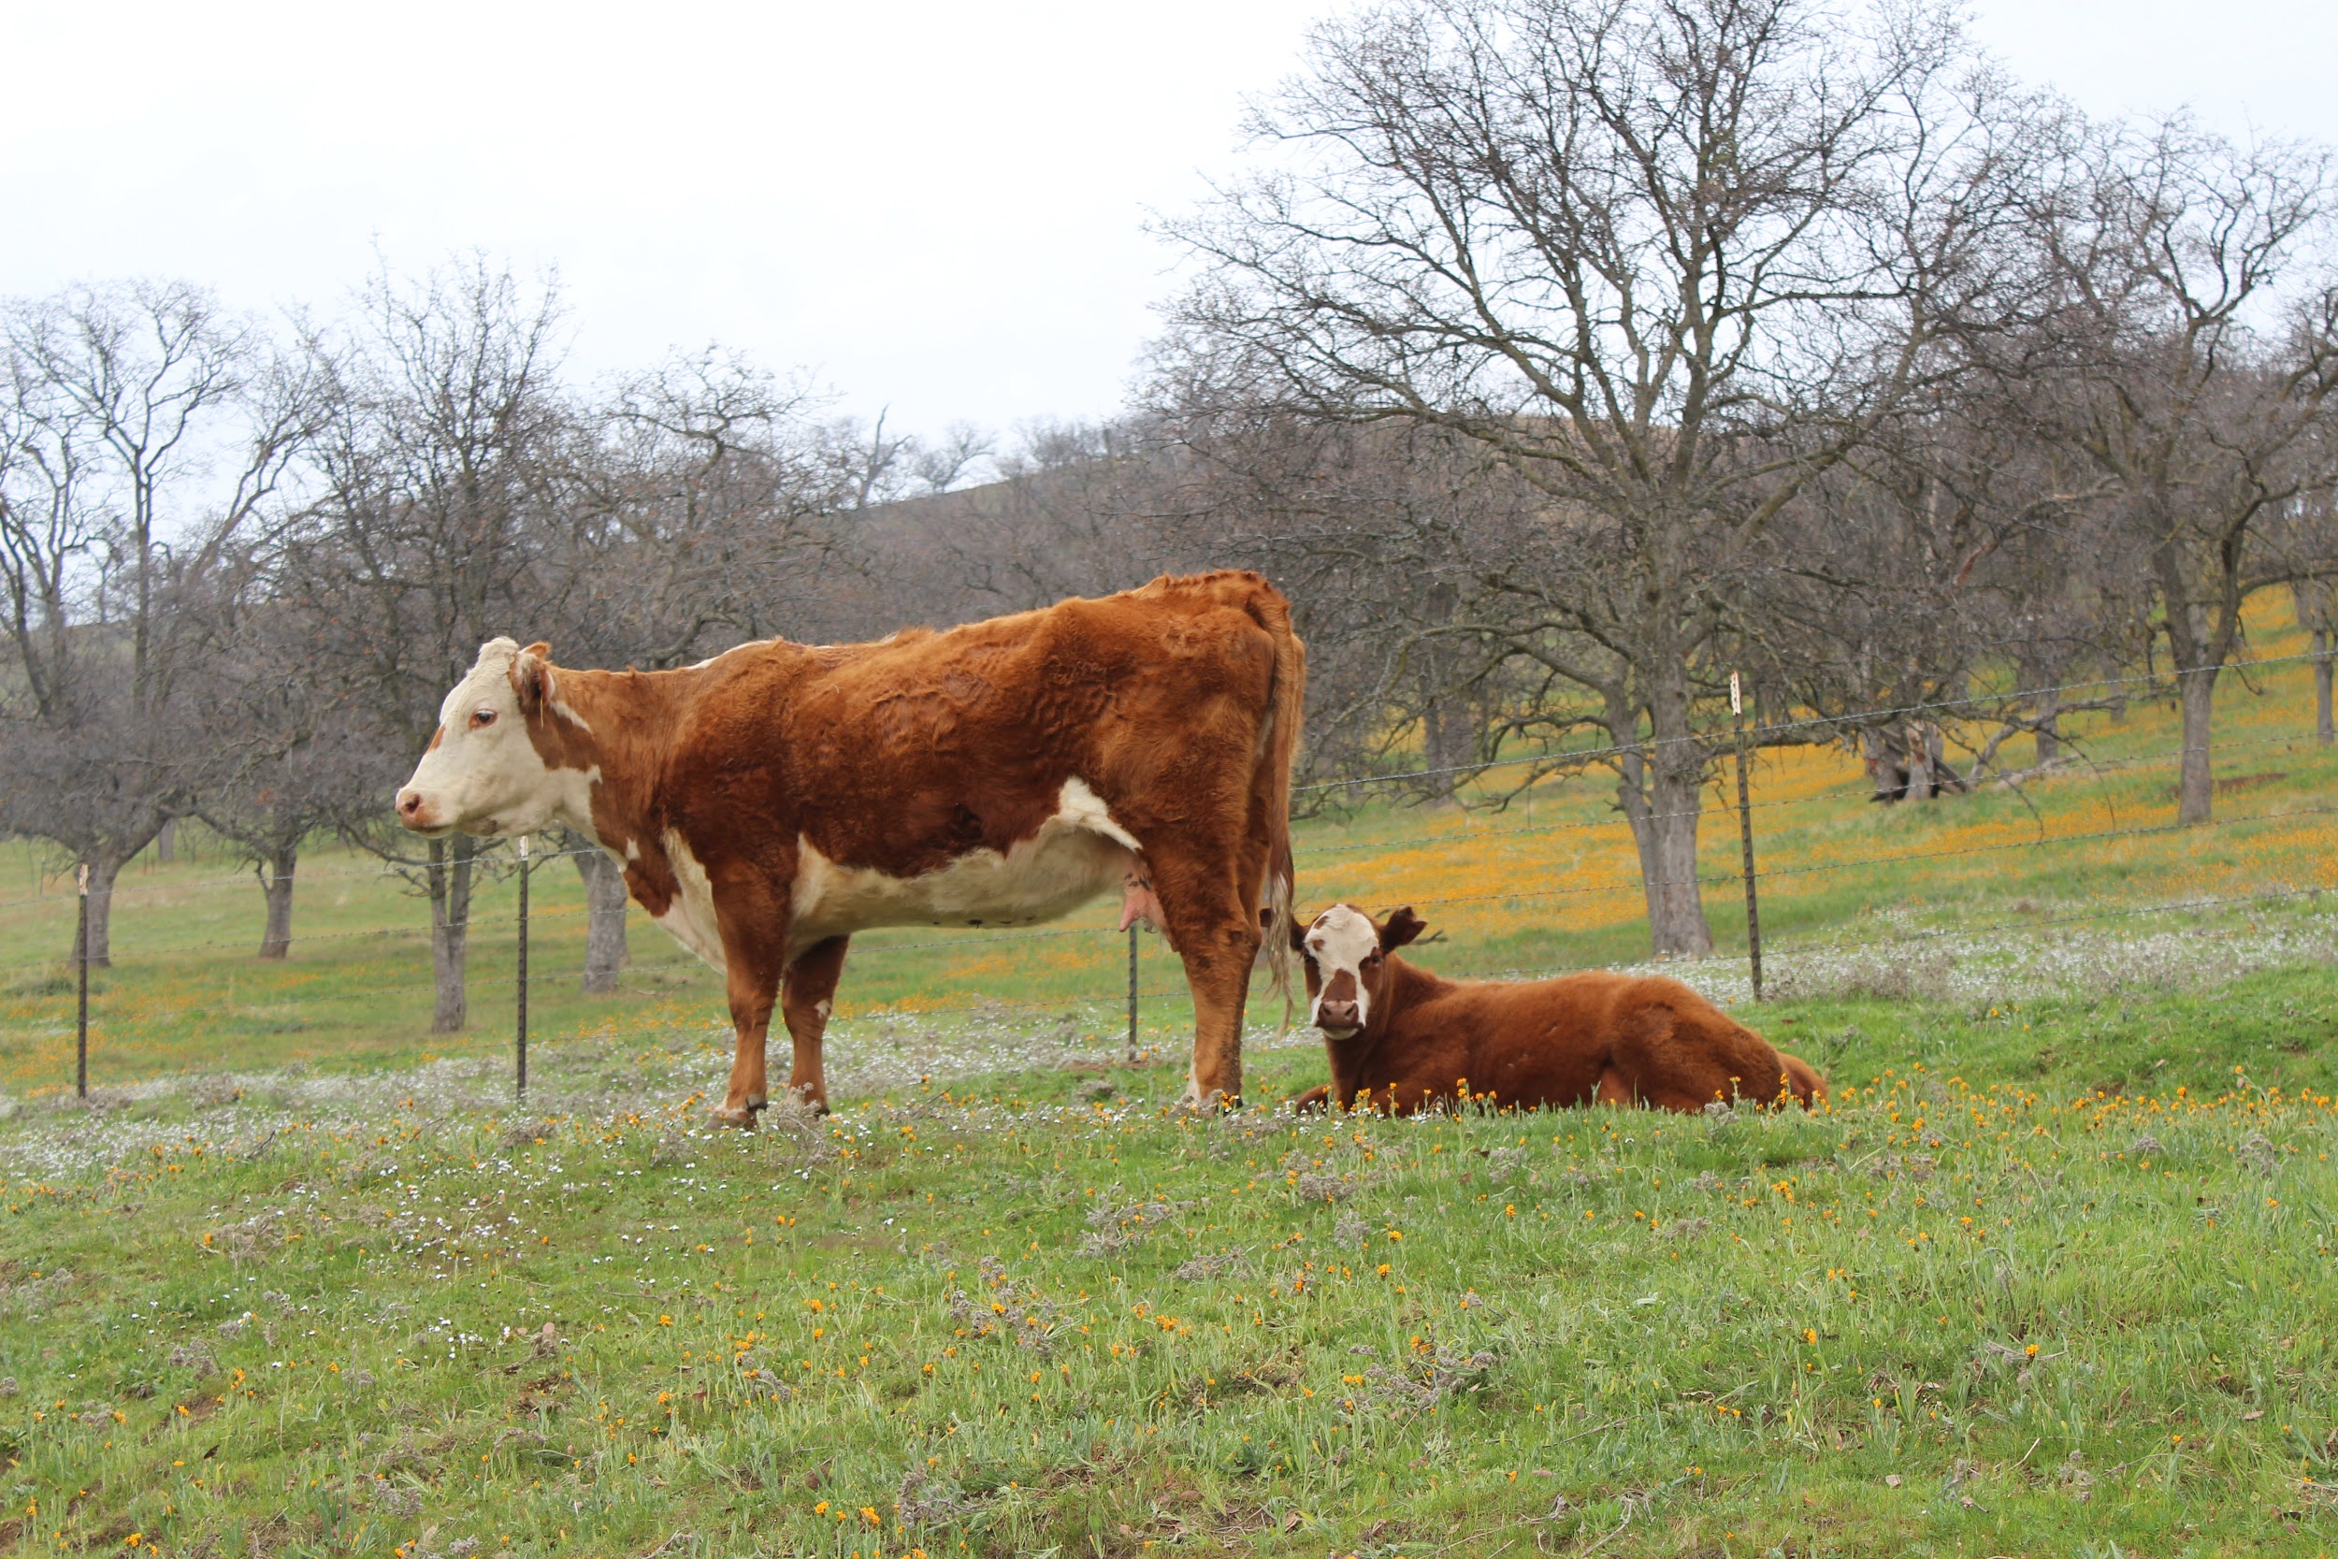

¿CUÁNTOS ANIMALES PUEDE SOPORTAR TU TERRENO?
Lo primero es lo primero;
Antes de saber cuántos animales (vacas, caballos, ovejas, cabras, etc.) puede sustentar su tierra, primero debemos determinar cuánto alimento (pasto y hierbas) hay disponible para que los animales pasten.
Si coloca demasiados animales en un terreno, es probable que se sobrepastoreen muy rápidamente, lo que puede provocar la degradación de la tierra, además de tener que comprar alimento suplementario (¡lo más caro en un rancho!).
Notes:
Antes de que podamos determinar cuántas vacas podemos tener, primero debemos conocer los conceptos básicos.

Slide 2
DETERMINACIÓN DE LA CAPACIDAD DE CARGA:
Capacidad de carga : la cantidad de animales en pastoreo que un área o pasto determinado puede soportar sin agotar la vegetación de los pastizales o los recursos del suelo.
Determinar la capacidad de carga (cuántos animales puede soportar su terreno) es una cuestión BÁSICA matemáticas.
Aquí están las ecuaciones básicas que necesitas:
Libras/año = (libras de forraje/acre/año – RDM) * # de acres * HE
Libras/año/animal necesario = Peso promedio * 0,03 * 365 días/año
Materia seca residual (RDM) : la cantidad de material vegetal viejo que queda en el suelo al comienzo de una nueva temporada de crecimiento. El comienzo de la nueva temporada de crecimiento se define como el primer evento de lluvia en el otoño. A veces, el 1 de septiembre se utiliza como un momento objetivo y consistente para medir el RDM. En California, RDM indica el uso de la temporada anterior y puede usarse para describir la salud o condición de los pastizales anuales.
Notes:
Nota sobre eficiencia de cosecha: Imagínese cuando va de excursión a las montañas. ¿Qué tan fácil es cubrir gran parte del terreno cuando comienzas en un prado? Puedes cubrir gran parte del área con bastante facilidad. A medida que comienzas a subir, probablemente aún puedas cubrir mucho terreno en las pendientes suaves, pero a medida que el sendero se vuelve empinado, ¿qué tan fácil es cubrir toda la ladera en lugar de simplemente permanecer cerca del sendero? Tienes que usar más energía para cubrir la pendiente más pronunciada.

Slide 3
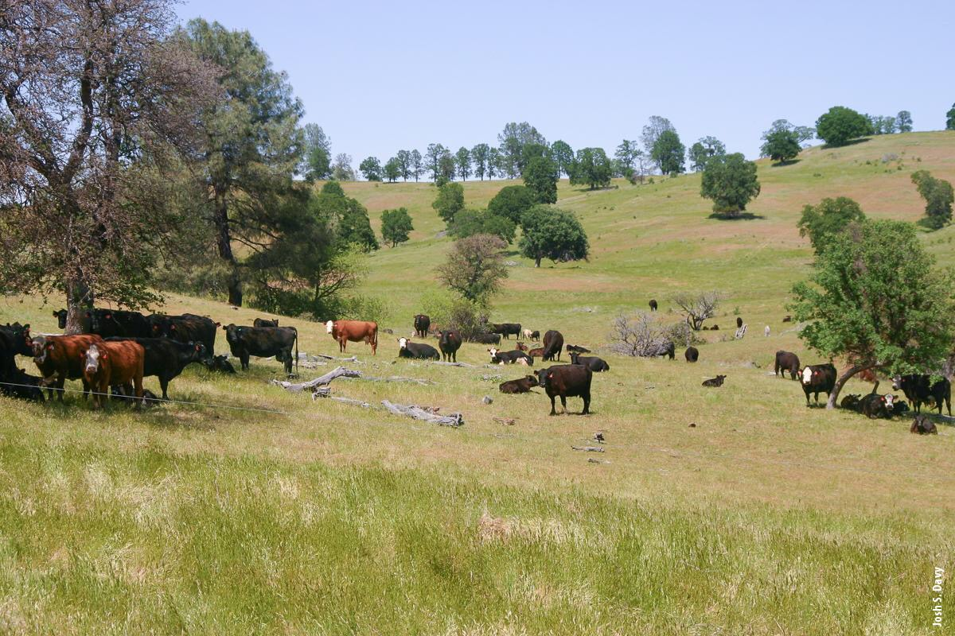
DETERMINACIÓN DE LA CAPACIDAD DE CARGA:
Eficiencia de cosecha (HE) : ingesta por parte del ganado. Una medida estándar basada en la pendiente del terreno . Cuanto más empinado sea el terreno, más difícil le resultará al animal pastarlo; proporcionando así una menor eficiencia de cosecha.
Eficiencia de cosecha y RDM
Descripción del sitio y pendiente | Eficiencia de cosecha | RDM (libras/acre)
Rango anual seco, 0-10% | 0,50 | 300
Rango anual seco, 10-20% | 0,40 | 400
Rango anual seco, 20-40% | 0,20 | 500
Rango anual seco, >40% | 0,10 | 600
Notes:
Nota sobre eficiencia de cosecha: Imagínese cuando va de excursión a las montañas. ¿Qué tan fácil es cubrir gran parte del terreno cuando comienzas en un prado? Puedes cubrir gran parte del área con bastante facilidad. A medida que comienzas a subir, probablemente aún puedas cubrir mucho terreno en las pendientes suaves, pero a medida que el sendero se vuelve empinado, ¿qué tan fácil es cubrir toda la ladera en lugar de simplemente permanecer cerca del sendero? Tienes que usar más energía para cubrir la pendiente más pronunciada.

Slide 4

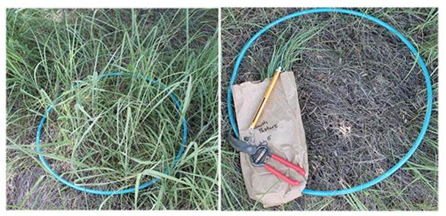

DETERMINACIÓN DE LA CAPACIDAD DE CARGA:
PRODUCCIÓN DE FORRAJE
Al determinar la productividad promedio de forraje de un área determinada, generalmente existen tres opciones:
Encuesta de suelos web (Web Soil Survey)
Oficina de Extensión Cooperativa Local (dependiente de la oficina; no todas cuentan con gerentes de campo en su personal)
Recorte de forraje (método de campo)
  El recorte debe realizarse en el período de máxima producción (justo después de que los pastos anuales hayan desarrollado sus semillas, antes de que el paisaje comience a ponerse marrón). Aproximadamente a mediados de mayo para la mayor parte del Valle Central de California.
  Una vez recogidos los recortes, se deben secar para eliminar la humedad y obtener un peso exacto.
Notes:
Holechek, Jerry y col. Gestión de rango . 6ª ed., Prentice Hall, 2010.

Slide 5
DETERMINACIÓN DE LA CAPACIDAD DE CARGA:
PRODUCCIÓN DE FORRAJE
Mes de unidad animal (AUM) : la cantidad de forraje requerida por una unidad animal durante un mes .
El Servicio de Conservación de Recursos Naturales (NRCS) utiliza 30 libras de forraje secado al aire por día como demanda estándar de forraje para una vaca de 1000 libras (una unidad animal AU ).
Peso animal promedio al momento de madurez y unidades animales (UA)
Animal | Peso libras) | Unidad Animal (AU)
Ganado (vacas) | 1.000 | 1*
Ganado (toros) | 1350 | 1.35
Caballos | 1.250 | 1.25
Oveja | 200 | 0,20
cabras | 150 | 0,15
Notes:
* estos pesos están desactualizados. El peso promedio de una vaca madura es de 1300 libras. Por lo tanto, 1 vaca equivaldría en realidad a 1,3 UA. Pruebe primero con los datos antiguos con su clase para comprender claramente cómo realizar los cálculos. Luego haga los ajustes a los pesos reales si cree que su clase está preparada para el desafío.

Slide 6
DETERMINACIÓN DE LA CAPACIDAD DE CARGA: EJEMPLO #1
Tiene 10 acres de pasto plano (pendiente de 0 a 10%) que produce 3300 libras de forraje/acre al año.
¿Cuántos caballos puede soportar tu pasto?
Utilice las siguientes tablas para determinar la eficiencia de cosecha (HE), la materia seca residual (RDM) y el peso promedio de un caballo.
Eficiencia de cosecha y RDM
Descripción del sitio y pendiente | Eficiencia de cosecha | RDM (libras/acre)
Rango anual seco, 0-10% | 0,50 | 300
Rango anual seco, 10-20% | 0,40 | 400
Rango anual seco, 20-40% | 0,20 | 500
Rango anual seco, >40% | 0,10 | 600
Peso animal promedio al momento de madurez y unidades animales (AU)
Animal | Peso libras) | Unidad Animal (AU)
Ganado (vacas) | 1.000 | 1
Ganado (toros) | 1350 | 1.35
Caballos | 1.250 | 1.25
Oveja | 200 | 0,20
cabras | 150 | 0,15

Slide 7
DETERMINACIÓN DE LA CAPACIDAD DE CARGA: EJEMPLO #1
Paso 1: ¿Cuántas libras de forraje por año se producen eficientemente en sus 10 acres? (recuerde, cada acre produce 3,300 libras/año)
Libras/año = (libras de forraje/acre/año – RDM) * # de acres * HE
Libras/año = (3300 libras/acre/año – 300 libras)* 10 acres * 0,50
= 15.000 libras/año
Eficiencia de cosecha y RDM
Descripción del sitio y pendiente | Eficiencia de cosecha | RDM (libras/acre)
Rango anual seco, 0-10% | 0,50 | 300
Rango anual seco, 10-20% | 0,40 | 400
Rango anual seco, 20-40% | 0,20 | 500
Rango anual seco, >40% | 0,10 | 600
Peso animal promedio al momento de madurez y unidades animales (UA)
Animal | Peso libras) | Unidad Animal (AU)
Ganado (vacas) | 1.000 | 1
Ganado (toros) | 1350 | 1.35
Caballos | 1.250 | 1.25
Oveja | 200 | 0,20
cabras | 150 | 0,15

Slide 8
DETERMINACIÓN DE LA CAPACIDAD DE CARGA: EJEMPLO #1
Paso 2: ¿Cuántas libras de forraje por año necesita un caballo?
Libras/año/animal necesario = Peso promedio * 0,03 * 365 días/año
Libras/año/animal necesario = 1.250 * 0,03 * 365 días/año
= 13.687,5 libras de forraje/año/caballo
El ganado comerá entre el 2% y el 4% de su peso corporal (en base a materia seca) por día. Usar un promedio del 3% nos da una buena estimación.
Eficiencia de cosecha y RDM
Descripción del sitio y pendiente | Eficiencia de cosecha | RDM (libras/acre)
Rango anual seco, 0-10% | 0,50 | 300
Rango anual seco, 10-20% | 0,40 | 400
Rango anual seco, 20-40% | 0,20 | 500
Rango anual seco, >40% | 0,10 | 600
Peso animal promedio al momento de madurez y unidades animales (AU)
Animal | Peso libras) | Unidad Animal (AU)
Ganado (vacas) | 1.000 | 1
Ganado (toros) | 1350 | 1.35
Caballos | 1.250 | 1.25
Oveja | 200 | 0,20
cabras | 150 | 0,15

Slide 9
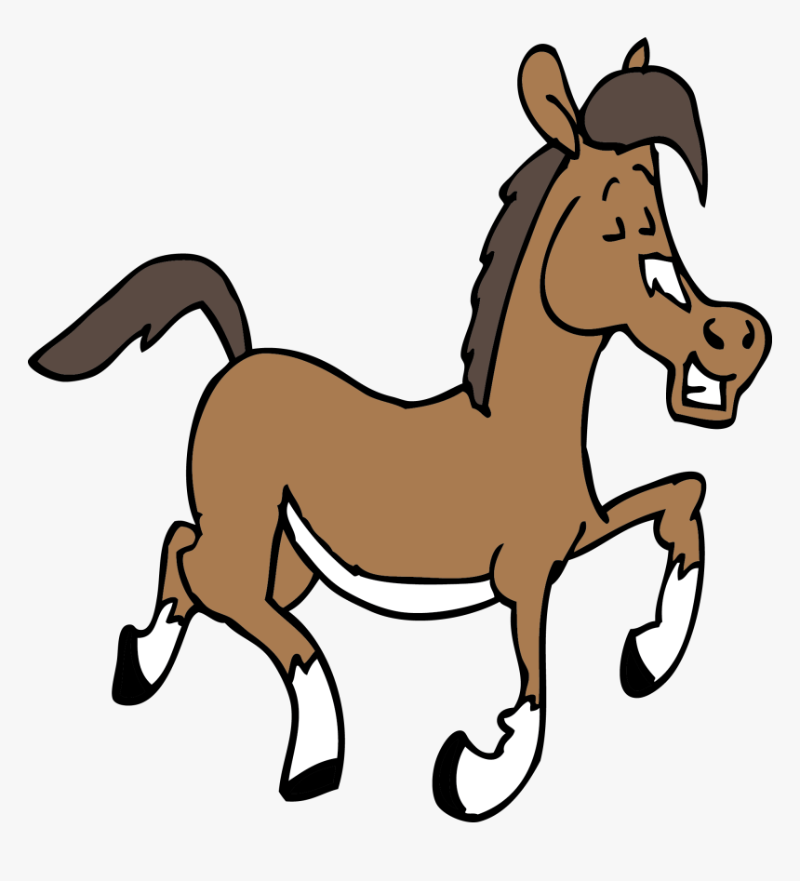

DETERMINACIÓN DE LA CAPACIDAD DE CARGA: EJEMPLO #1
Paso 3: ¿Cuántos caballos puedes tener en tus 10 acres sin tener que comprar heno?
Sus 10 acres tienen la capacidad de producir 15,000 libras de alimento/año
Un caballo requiere 13.687,5 libras de alimento al año
15.000 libras de pienso/año / 13.687,5 libras de pienso/año/caballo = 1,09 Caballos
1 caballo
Notes:
Recuerde a sus alumnos que no se pueden tener animales parciales, por lo que en este caso siempre redondeamos hacia abajo.

Slide 10
DETERMINACIÓN DE LA CAPACIDAD DE CARGA: EJEMPLO #2
Tiene 75 acres de pastizales (pendiente del 10-20%) que producen 5290 libras de forraje/acre al año.
¿Cuántas vacas puede sustentar su pastizal?
Utilice las siguientes tablas para determinar la eficiencia de cosecha (HE), la materia seca residual (RDM) y el peso promedio de una vaca.
Eficiencia de cosecha y RDM
Descripción del sitio y pendiente | Eficiencia de cosecha | RDM (libras/acre)
Rango anual seco, 0-10% | 0,50 | 300
Rango anual seco, 10-20% | 0,40 | 400
Rango anual seco, 20-40% | 0,20 | 500
Rango anual seco, >40% | 0,10 | 600
Peso animal promedio al momento de madurez y unidades animales (AU)
Animal | Peso libras) | Unidad Animal (AU)
Ganado (vacas) | 1.000 | 1
Ganado (toros) | 1350 | 1.35
Caballos | 1.250 | 1.25
Oveja | 200 | 0,20
cabras | 150 | 0,15

Slide 11
DETERMINACIÓN DE LA CAPACIDAD DE CARGA: EJEMPLO #2
Paso 1: ¿Cuántas libras de forraje por año se producen eficientemente en sus 75 acres? (recuerde, cada acre produce 5,290 libras/año)
Libras/año = (libras de forraje/acre/año – RDM) * # de acres * HE
Libras/año = (5290 libras/acre/año – 400 libras)* 75 acres * 0,40
= 146,700 libras/año
Eficiencia de cosecha y RDM
Descripción del sitio y pendiente | Eficiencia de cosecha | RDM (libras/acre)
Rango anual seco, 0-10% | 0,50 | 300
Rango anual seco, 10-20% | 0,40 | 400
Rango anual seco, 20-40% | 0,20 | 500
Rango anual seco, >40% | 0,10 | 600
Peso animal promedio al momento de madurez y unidades animales (UA)
Animal | Peso libras) | Unidad Animal (AU)
Ganado (vacas) | 1.000 | 1
Ganado (toros) | 1350 | 1.35
Caballos | 1.250 | 1.25
Oveja | 200 | 0,20
cabras | 150 | 0,15

Slide 12
DETERMINACIÓN DE LA CAPACIDAD DE CARGA: EJEMPLO #2
Paso 2: ¿Cuántas libras de forraje por año necesita una vaca?
Libras/año/animal necesario = Peso promedio * 0,03 * 365 días/año
Libras/año/animal necesario = 1.000 * 0,03 * 365 días/año
= 10,950 libras de forraje/año/vaca
Recuerda utilizar el 3% para el consumo de peso corporal.
Eficiencia de cosecha y RDM
Descripción del sitio y pendiente | Eficiencia de cosecha | RDM (libras/acre)
Rango anual seco, 0-10% | 0,50 | 300
Rango anual seco, 10-20% | 0,40 | 400
Rango anual seco, 20-40% | 0,20 | 500
Rango anual seco, >40% | 0,10 | 600
Peso animal promedio al momento de madurez y unidades animales (UA)
Animal | Peso libras) | Unidad Animal (AU)
Ganado (vacas) | 1.000 | 1
Ganado (toros) | 1350 | 1.35
Caballos | 1.250 | 1.25
Oveja | 200 | 0,20
cabras | 150 | 0,15

Slide 13

DETERMINACIÓN DE LA CAPACIDAD DE CARGA: EJEMPLO #2
Paso 3: ¿Cuántas vacas puedes tener en tus 10 acres sin tener que comprar heno?
Sus 10 acres tienen la capacidad de producir 146,700 libras de alimento/año
Una vaca requiere 10,950 libras de alimento al año
146.700 libras de alimento/año /10.950 libras de alimento/año/vaca = 13,39 vacas
13 vacas

